Slide 1

Презентация к уроку
Муниципальное автономное общеобразовательное учреждение
средняя общеобразовательная школа № 69
Учебный предмет: Литература
Класс: 9
Тема урока:
«Я - Чичиков. Герой времени»
Фирстова Марианна Валерьевна, учитель литературы
Юняшина Екатерина Владимировна, учитель литературы
город Нижний Тагил

Slide 2

Цель урока:
обобщить и систематизировать материал по образу Чичикова;
сопоставить действия данного героя с безнравственными поступками современных героев - авантюристов.

Slide 3
Надо мыслить.
Меня, например, кормят идеи.
Остап Бендер

Slide 4
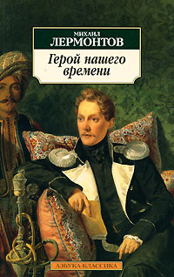
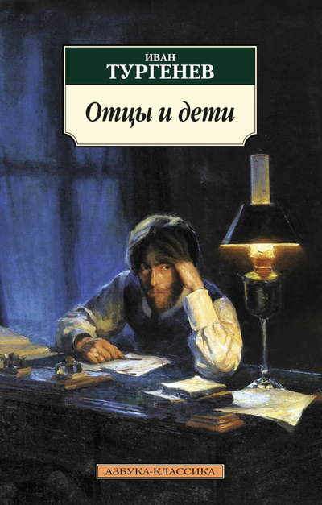


Какого человека можно назвать героем времени?
Почему?

Slide 5
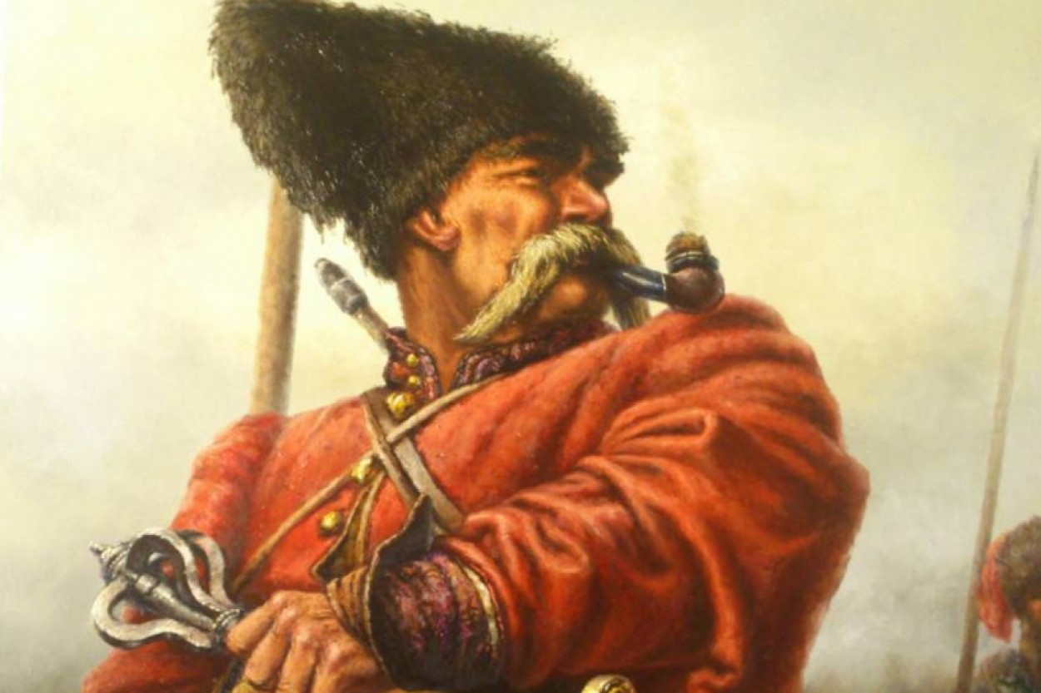
Как правило, это человек, который вобрал в себя все особенности и характерные черты своего поколения. Он ничем не выделяется, порой не имеет наград. Но если окружающие признают человека особенным, считают его поступки незаурядными – он уже герой.

Slide 6
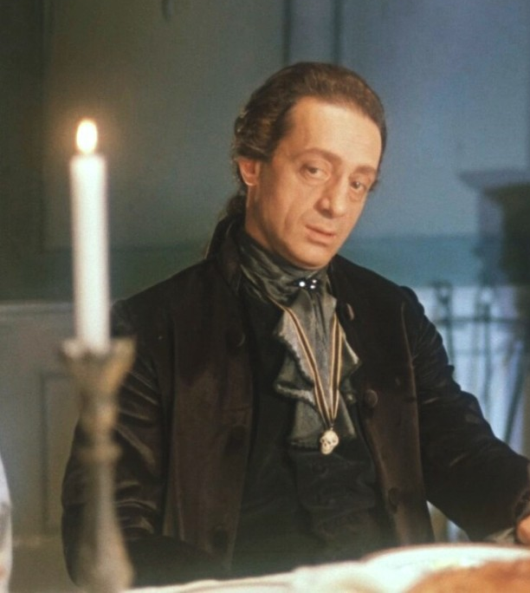
Его можно отличить по мудрости, интеллигентности, скромности и надежности. Или наоборот, искатель счастья, приключений, проходимец, беспринципный человек- тоже герой.
Герой времени.
Герой - авантюрист.

Slide 7
Устар. Искатель приключений. Иногда он представлял себя известным путешественником.
Каких героев - авантюристов вы можете назвать?
Он собирал экспедицию из отважных, закаленных в перенесении трудов и опасностей авантюристов. И. А. Куприн, «Ночлег»
Тот, кто склонен к авантюризму; беспринципный делец.
Он сам ужаснулся бы, увидев, в какую темную бездну годами влекли его низменные страсти политического авантюриста, никогда не думавшего о народе. В. А. Закруткин, «Сотворение мира»

Slide 8
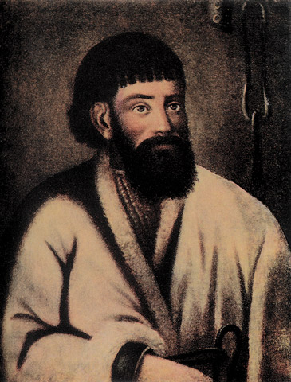
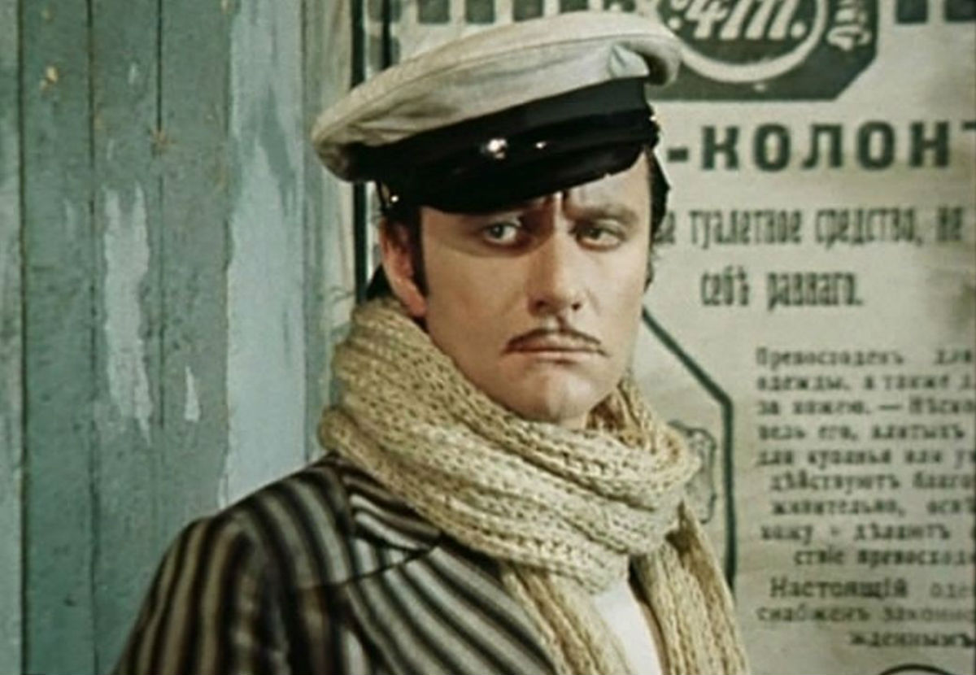
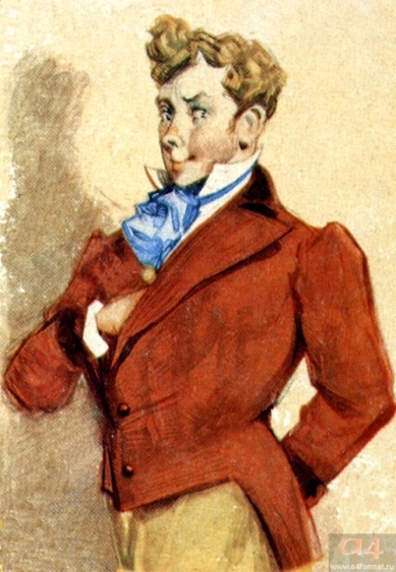
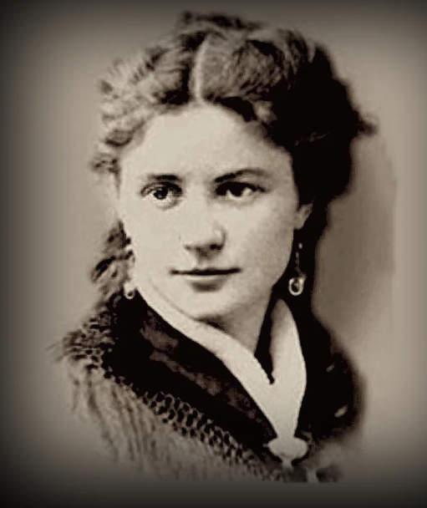
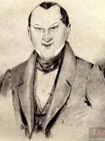
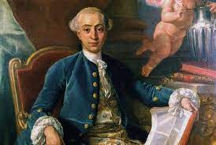
Емельян Пугачёв
Остап Бендер
Иван Александрович Хлестаков
Павел Иванович Чичиков
Джакомо Казанова
Сонька Золотая ручка

Slide 9
Хлестаков,
Пугачев,
Казанова,
Остап Бендер
все они авантюристы
Для них авантюра - рискованное приключение - становится главным делом жизни

Slide 10
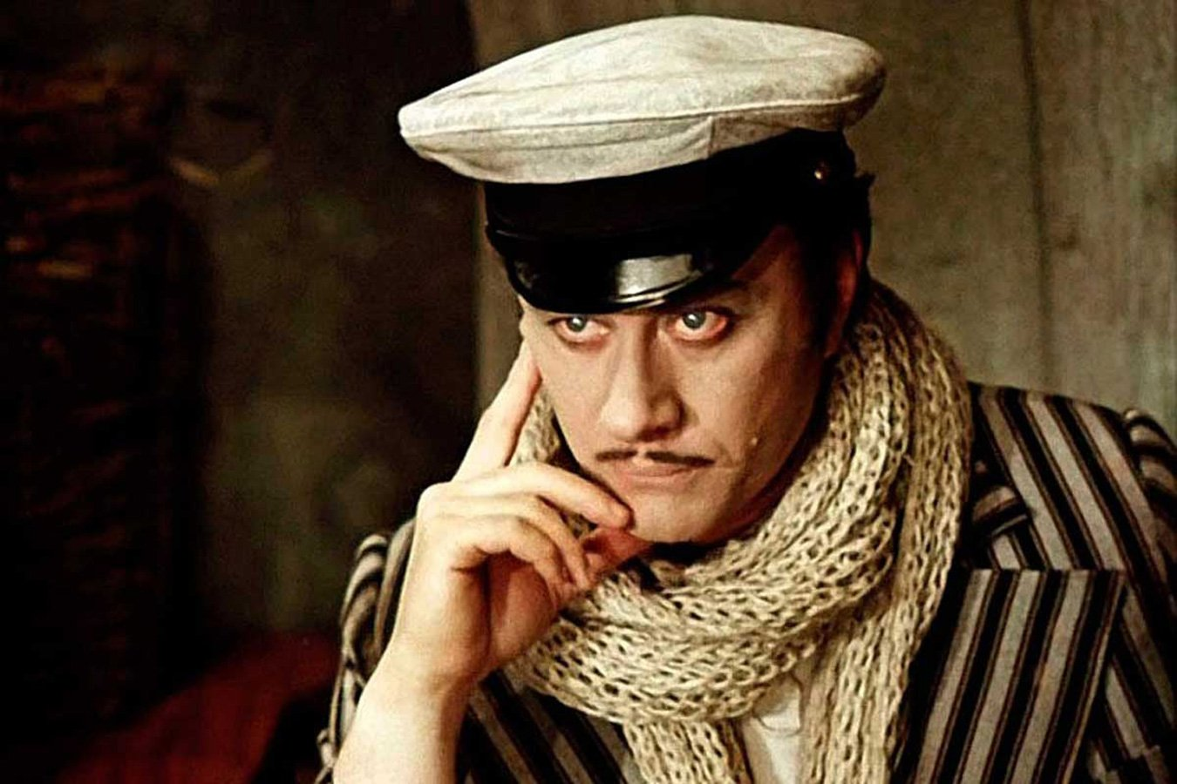
Работа с эпиграфом
«Надо мыслить. Меня, например, кормят идеи»?
Как вы понимаете слова Остапа Бендера:
Остап знал «четыреста сравнительно честных способов отъема денег».

Slide 11
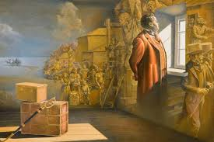
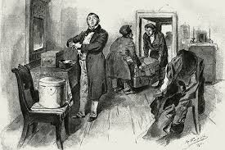
Придумать идею и выгодно её реализовать.
Хорошо, если бы затраты на неё ничего не стоили.

Slide 12

Узнайте героя
Фрагмент спектакля «Похождение», составленное по поэме Н. В. Гоголя «Мёртвые души».
Театр О. Табакова.
Чичиков в исполнении С. Безрукова.
Каковы истоки становления Чичикова-приобретателя?

Slide 13
Становление личности Чичикова.
Защита мини-проекта: сочинение-автобиография Чичикова
«Я, Павел Иванович Чичиков родился в семье столбовых дворян. Ни друга, ни товарища в детстве не имел. Отец отправил меня в городское училище. При расставании слез не было пролито из родительских глаз; дана была полтина меди на расход и лакомства и умное наставление: «Смотри же, Павлуша, учись, не дури и не повесничай, а больше всего угождай учителям и начальникам…»

Slide 14
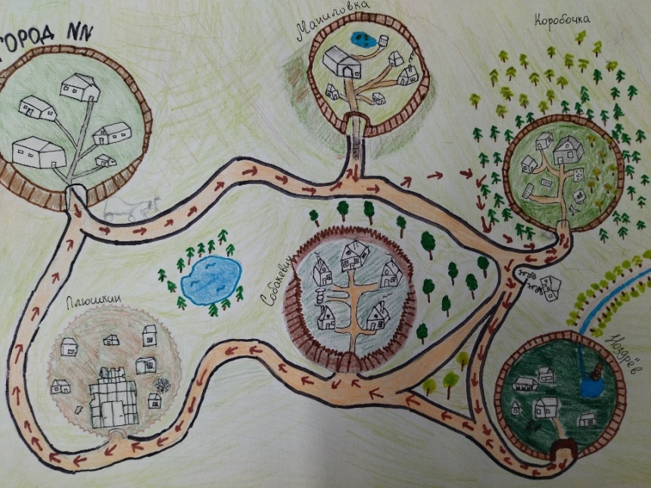
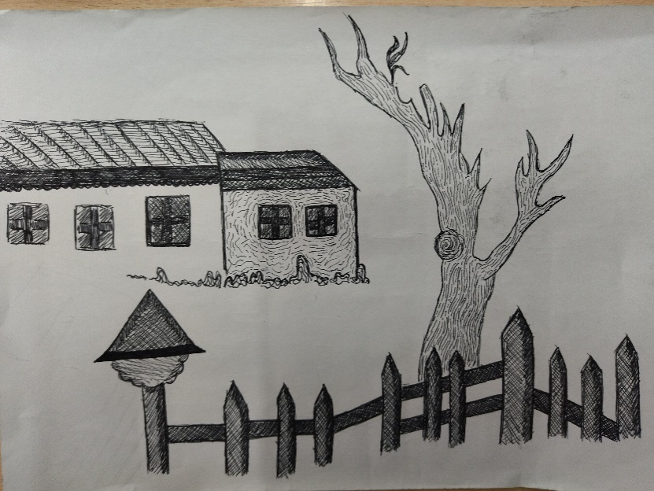
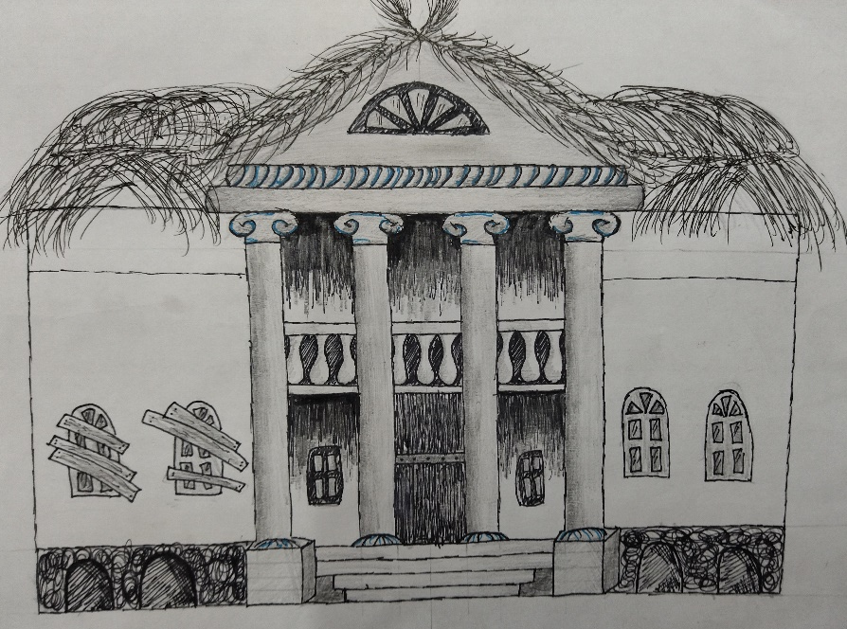
Реализация идеи покупки мёртвых душ.
Защита мини-проекта «Путешествие Чичикова».
Учащиеся представляют карту путешествия Чичикова по губернии с целью покупки мёртвых душ.

Slide 15
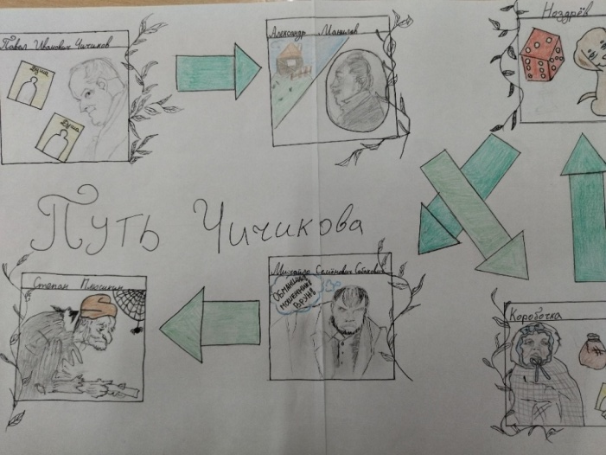
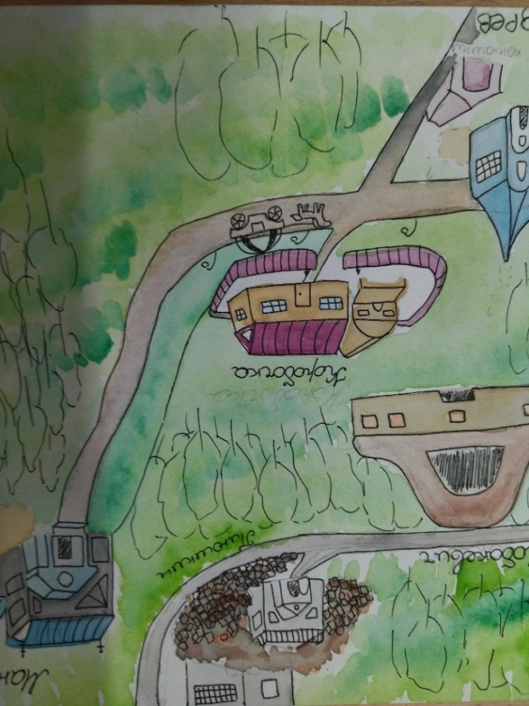
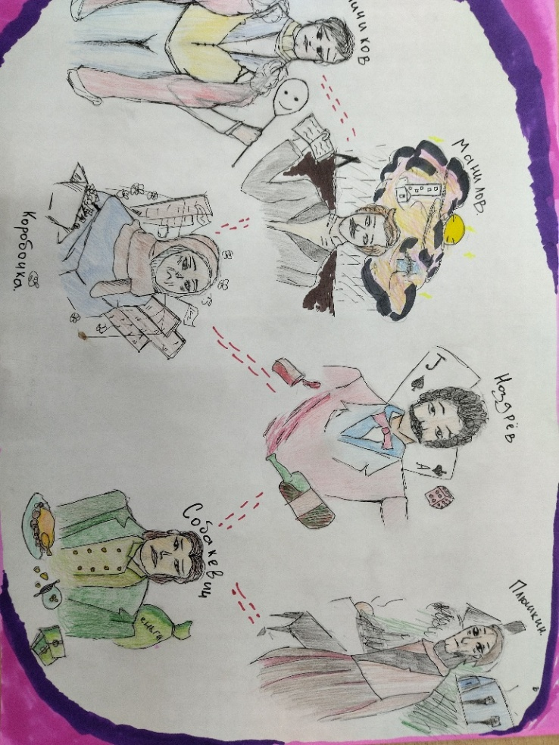
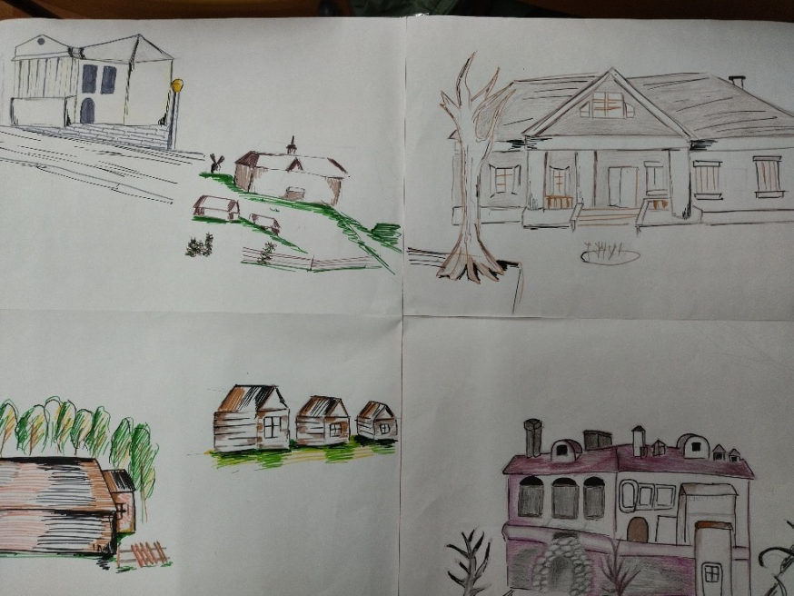
В своих работах девятиклассники отразили индивидуальные особенности помещиков: внешность, особенности характера;
а также архитектуру усадьбы и различные детали.

Slide 16

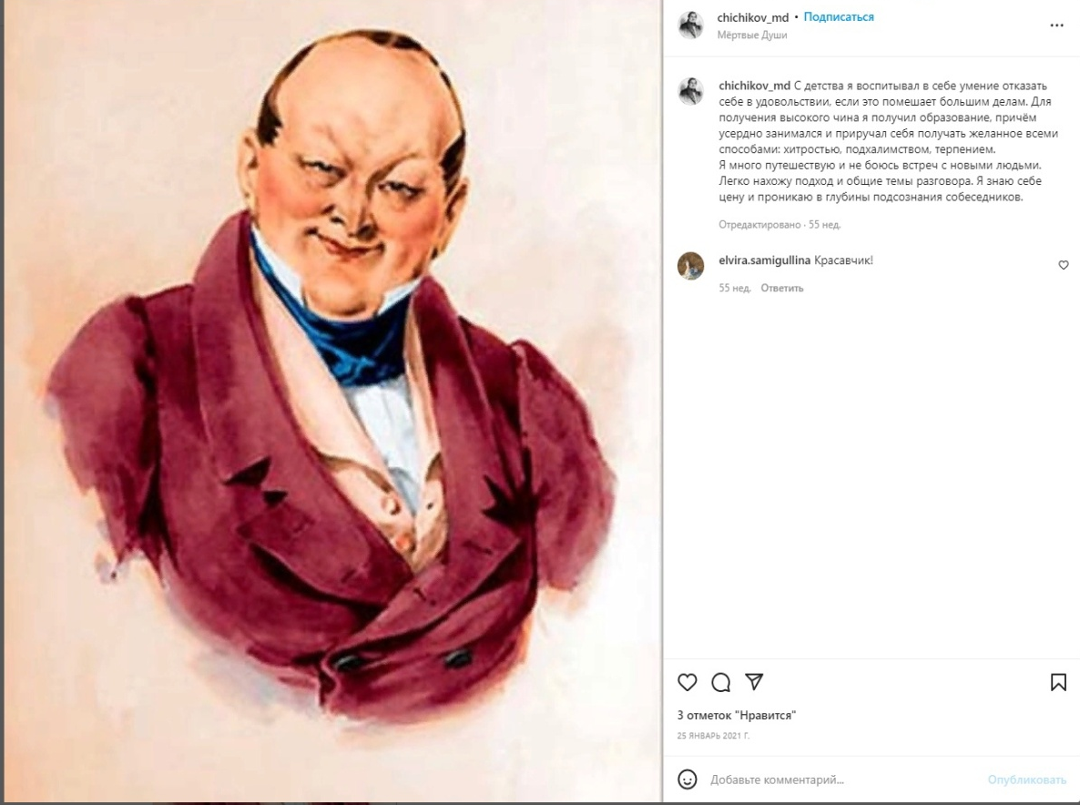
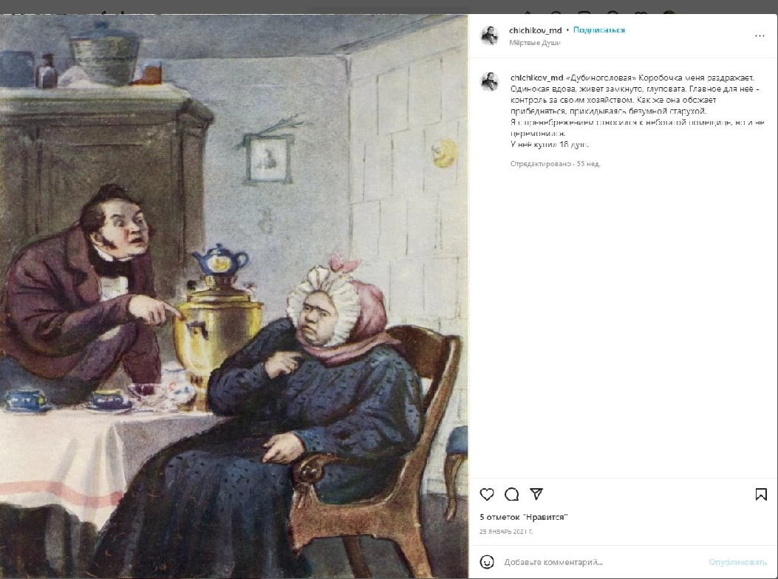
Казалось, всё удалось…
Защита мини-проекта
«Инстаграм Чичикова»

Slide 17
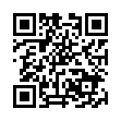
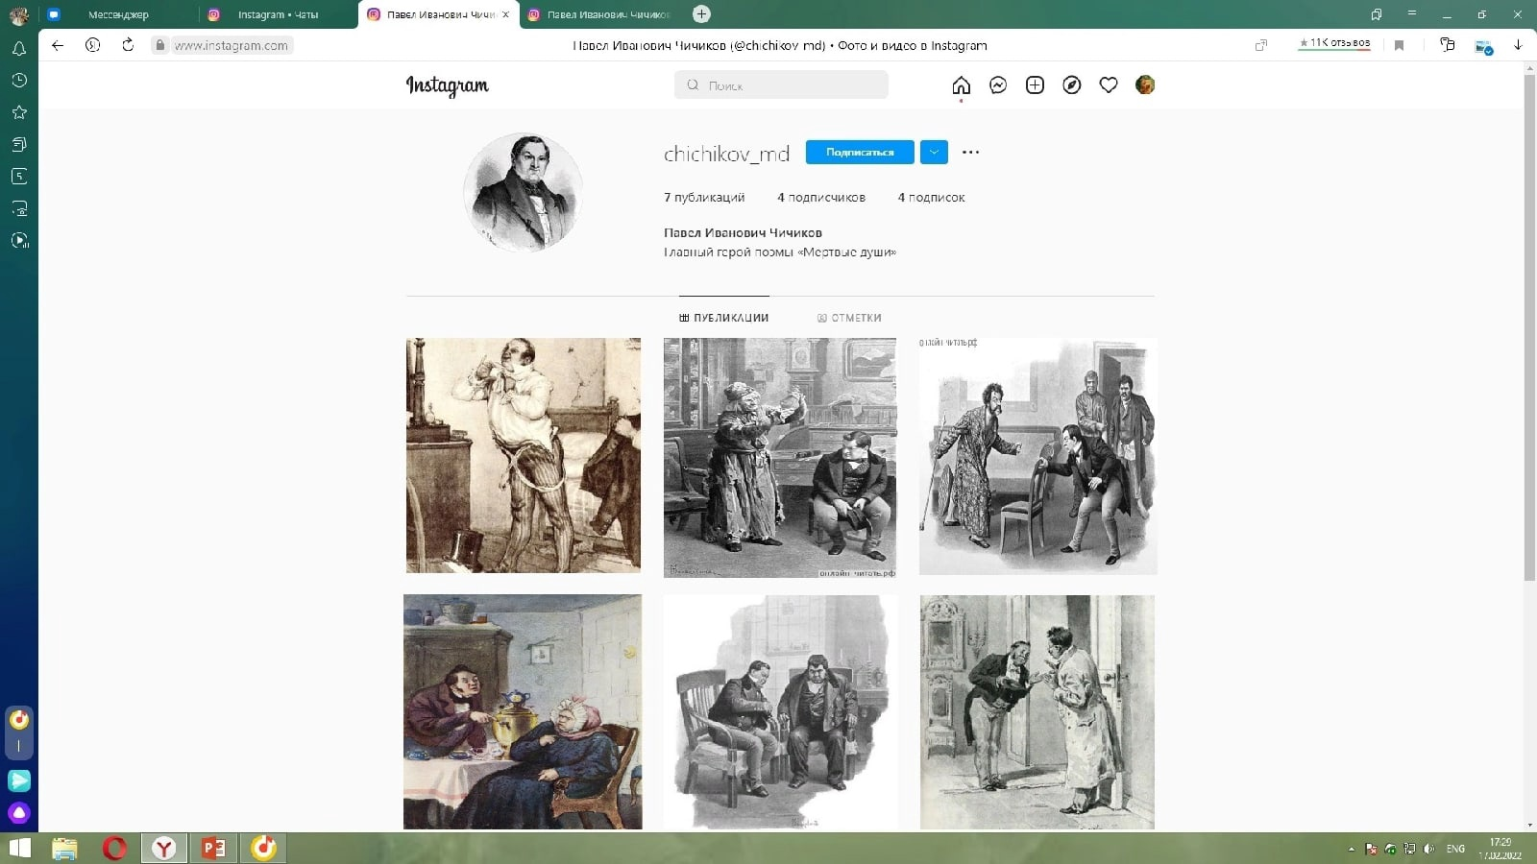
Возьмите мобильный телефон с камерой,
Запустите программу для сканирования кода,
Наведите объектив камеры на код,
Получите информацию!

Slide 18
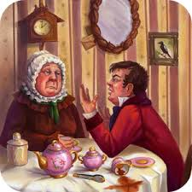
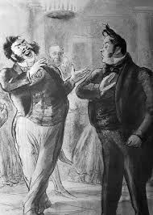
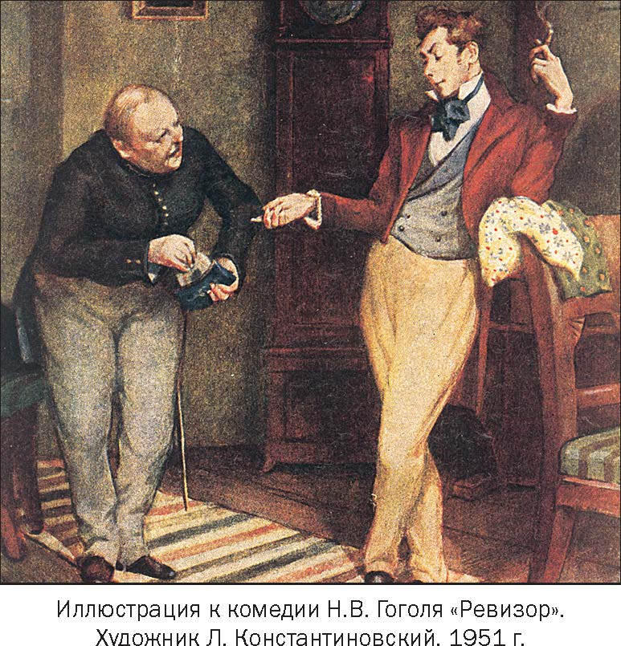
Вернёмся к эпиграфу и с другой стороны посмотрим на идеи наших героев-авантюристов.
К чему привели идеи этих героев?
К богатству? К власти? К славе?

Slide 19
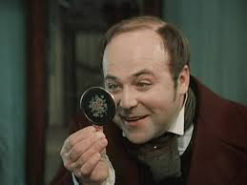
Итак,
Чичиков - герой времени или вне времени?
Можете ли вы привести примеры современных авантюристов?

Slide 20
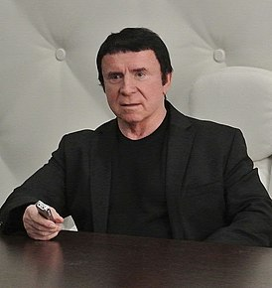
Советский психотерапевт, ведущий телепрограммы «Сеансы здоровья врача-психотерапевта Анатолия Кашпировского»,
экстрасенс, который якобы удалённо лечил телезрителей, смотрящих его передачу.
Анатолий Кашпировский

Slide 21
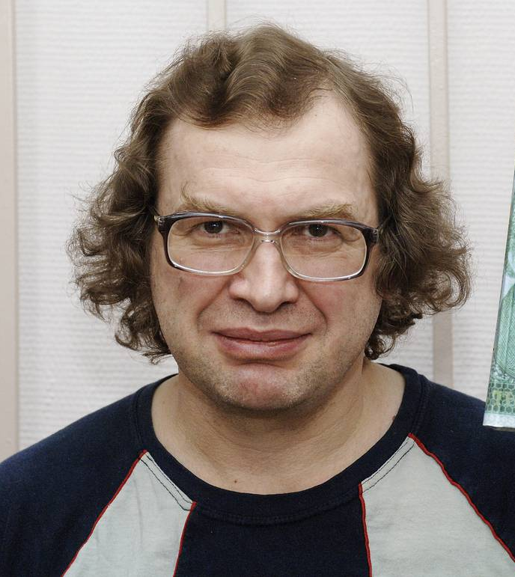
Российский предприниматель, основатель финансовых пирамид, политический деятель. Известен как создатель АО «МММ», которая считается классической и крупнейшей финансовой пирамидой России по количеству пострадавших (10 -15 млн человек) и ущербу (по некоторым оценкам, 3 млрд рублей). В 2003 году был осуждён за мошенничество в крупных размерах.
Сергей Мавроди

Slide 22
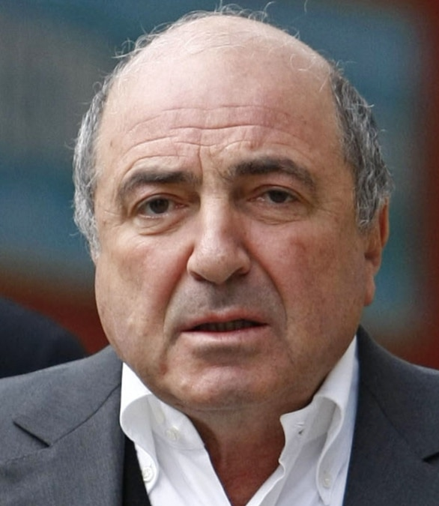
Cоветский и российский предприниматель, государственный и политический деятель, учёный-математик, физик, доктор технических наук, профессор. В отношении Березовского было заведено несколько уголовных дел. Березовский был объявлен Россией в розыск по линии Интерпола по обвинениям в мошенничестве, отмывании денег, попытке насильственного захвата власти.
Борис Березовский

Slide 23
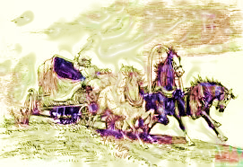
Таким образом, авантюристы совершают поступки ради собственной выгоды, не гнушаясь обманом людей.
Но, как правило, их мошенническая деятельность заканчивается крахом.

